Slide 1
Tento výukový materiál je autorským dílem, které je chráněno autorským právem VŠCHT Praha.
Některé části přednášky vycházejí z autorských děl třetích osob, která VŠCHT Praha užívá pro účely výuky svých studentů na základě zákonné licence.
Obsah této přednášky je určen výlučně pro výuku studentů VŠCHT Praha.
Obsah přednášky nesmí být rozmnožován, zaznamenáván, napodobován, publikován ani jinak rozšiřován bez písemného souhlasu majitele autorských práv.
Autorské právo neporušuje ten student VŠCHT Praha, který výlučně pro svou osobní potřebu zhotoví záznam či napodobeninu díla nebo užije dílo jiným způsobem, který dle zákona autorské právo neporušuje.
© VŠCHT Praha 2022

Slide 2
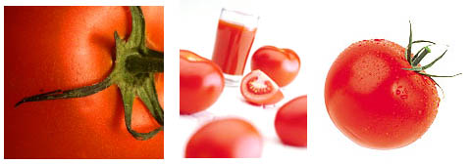
Lipofilní vitaminy Karotenoidy
Ubichinony

Slide 3
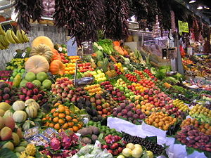
VITAMINY
Pro naše tělo nezbytné – esenciální látky
Každý má zcela specifickou funkci
  Avitaminóza
  Hypovitaminóza
  Hypervitaminóza

Slide 4
Definice vitaminů
Exogenní esenciální biokatalyzátory heterotrofních organismů, látky nezbytné v malých množstvích, které si organismus není schopen sám syntetizovat a musí je přijímat s potravou
Struktura jednotlivých vitaminů různorodá - různé funkce v organismu
Nejdůležitější funkcí katalytický účinek při řadě reakcí látkové přeměny; některé vitaminy působí přímo jako koenzymy. Další tvoří v organismu důležité oxidačně redukční systémy - ochranná funkce

Slide 5
ZÁVISLOST POTŘEBY VITAMINŮ NA FYZIOLOGICKÉM STAVU ORGANISMU
Referenční dávky vitaminů
Ve vodě rozpustné vitaminy (s výjimkou vitaminu B12) se neukládají v organismu. Denní skladba stravy pokrývá výživová doporučení.
Velké diference mezi minimální a maximální doporučenou dávkou. Rozdíly v různých zemích, u různých autorů. Potřeba vitaminů výrazně závisí na fyziologickém stavu člověka.
Faktory, které ovlivňují potřebu vitaminů: věk, pohlaví, u žen navíc případná gravidita nebo laktace, typ pracovního zatížení, zdravotní stav a současný příjem některých léků

Slide 6
POTŘEBA VITAMINŮ V ZÁVISLOSTI NA VĚKU
Vitamin \ věk | < 1 | 1 - 4 | 4 - 10 | 10 - 18 | > 18 | Těhotné od 4.měs. | Kojící
Vitamin A (mg) | 0,5 | 0,6 | 0,7- 0,8 | 0,8–1,1 | 0,8–1,1 | 1,1 | 1,5
Vitamin D (μg) | 10 | 5 | 5 | 5 | 5 - 10 | 5 | 5
Vitamin E (mg) | 4 | 6 | 8-10 | 11-15 | 12-15 | 13 | 17
Vitamin C (mg) | 50 | 60 | 70-80 | 90-100 | 100 | 110 | 150
Thiamin (mg) | 0,4 | 0,6 | 0,8-1,0 | 1,0-1,4 | 1,0-1,3 | 1,2 | 1,4
Riboflavin (mg) | 0,4 | 0,7 | 0,9-1,1 | 1,2-1,6 | 1,2-1,5 | 1,5 | 1,6
Pyridoxin (mg) | 0,3 | 0,4 | 0,5-0,7 | 1,0-1,6 | 1,2-1,6 | 1,9 | 1,9
Niacin (mg) | 5 | 7 | 10-12 | 13-18 | 13-17 | 15 | 17
Kys. listová (mg) | 0,08 | 0,2 | 0,3 | 0,4 | 0,4 | 0,6 | 0,6
Vitamin B12 (μg) | 0,4-0,8 | 1,0 | 1,5-1,8 | 2,0-3,0 | 3,0 | 3,5 | 4,0
Podle DGE: Referenzwerte für die Nährstoffzufuhr, 2000

Slide 7
NADMĚRNÉ DÁVKY VITAMINŮ
poly- a multi - vitaminové přípravky - pravidelné a dlouhodobé užívání vitaminů v dávkách, jež mnohonásobně převyšují jejich referenční dávky.
Vysoké dávky vitaminů mohou mít nežádoucí účinky.
Klasifikace toxicity - možnost jejich ukládání (hlavně v játrech), intenzita resorpce, rychlost metabolického rozkladu i individuální citlivost k nežádoucím účinkům.
Prokazatelně škodlivé nadměrné dávky u vitaminů A, D, K, B6. Výzkumy toxicity probíhají
Negativní účinky vitaminových megadávek - stav podobný závislosti na vitaminech, po přerušení megadávek se mohou vyskytnout příznaky hypovitaminóz
Masivní užívání vitaminových preparátů - neekonomické

Slide 8
Rozpustné v tucích - lipofilní
Vitamin A (retinol a jeho deriváty; karoteny)
Vitamin D (kalciferoly)
Vitamin E (tokoferoly)
Vitamin K (fyllochinon, menachinony, menadion)
Mezi vitaminy se řadí i ubichinony a ubichinoly - Koenzym Q
Vitamin D - při ozáření organismu UV paprsky syntetizován v dostatečném množství
Nedostatek nastává až po delší době nedostatečného příjmu, ukládají se v těle

Slide 9
Vitaminy rozpustné v tucích
  Vitamin A: pro funkci retiny (sítnice), epitelových buněk, syntézu endokrinních hormonů
    Avitaminóza: šeroslepost, porušení celistvosti tkání, drsná pokožka, průjmy, zpomalený růst
    X ledvinové a žlučníkové koliky
  Vitamin D: pro správné ukládání vápníku do kostí, udržování stálé hladiny vápníku v krvi, řídí svalové kontrakce a relaxace
    Avitaminóza: rachitis u dětí, u dospělých osteomalácie, osteoporóza
    X ledvinové kameny

Slide 10
Vitaminy rozpustné v tucích
  Vitamin E: antioxidant, udržuje stabilitu buněčných membrán
    Avitaminóza: zatím nebyla popsána
    X zhoršení vstřebávání vitaminu K
  Vitamin K: ovlivňuje srážlivost krve
    Avitaminóza: zvýšená krvácivost
Skladován v těle, zvláště v tukových tkáních a játrech
Není nutné dodávat tělu denně
Při zvýšeném příjmu může obsah v těle narůstat a způsobovat problémy

Slide 11
Nedostatek vitaminů v potravě
Různé poruchy
Lehčí formy nedostatku hypovitaminózy - nespecifické příznaky
Těžké formy - příznaky charakteristické - avitaminózy
Další faktory, např. obtížná využitelnost některých forem vitaminů, špatná resorpce vitaminů v zažívacím systému, přítomnost antivitaminů v potravinářské surovině nebo zvýšená potřeba vitaminů jako důsledek různých fyziologických změn v organismu.

Slide 12
Antivitaminy, antagonisté vitaminů
Přirozené nebo syntetické látky, které ruší funkci nebo absorpci vitaminů
– enzymy - štěpí vitaminy na neúčinné sloučeniny
– látky, které tvoří nevyužitelné komplexy s vitaminy
– sloučeniny strukturálně podobné, které mohou zastupovat vitaminy v enzymových systémech za vzniku sloučenin, které nevykazují vlastnosti enzymů.

Slide 13
Syntetické látky
Žádný vitamin není vhodně využíván, pokud je organismus pod stresem.
Př. Laxativní prostředky
Antagonisté vitaminů
Minerální olej absorbuje vitamin A, karoten a jiné v tuku rozpustné vitaminy (D, E, K). Absorbuje také vápník a fosfor a odvádí je z těla.
Technologický proces
Jako antagonisté vitaminu A, D, E a biotinu působí žluklé tuky.

Slide 14
Přirozené látky
Př. Antinutriční faktory sóji
Syrové sójové boby obsahují řadu antinutričních faktorů, které vykazují antivitaminovou aktivu vůči vitaminu: A, B12, D, E a K. Jejich účinek se opracováním sóji snižuje.
Syrová sója obsahuje enzym lipoxygenázu, který oxiduje a rozrušuje karoten. V sójovém izolátu byl rovněž identifikován faktor, který snižuje absorpci karotenu.
Izolovaná sójová bílkovina zvyšuje u kuřat požadavky na α-tokoferol. Předpokládá se, že ho mohla způsobovat oxidáza α-tokoferolu, která je přítomná v sóji.

Slide 15
Stabilita
Většina vitaminů je relativně velmi citlivá na různé fyzikální a chemické vlivy
Nevhodné technologické operace při zpracování potravin, případně nevhodné skladovací podmínky mohou hladinu vitaminů v potravinách snižovat
Fortifikace potravin vitaminy (k potravině v závěrečných fázích technologického zpracování se přidávají syntetické vitaminy nebo jejich koncentráty)

Slide 16
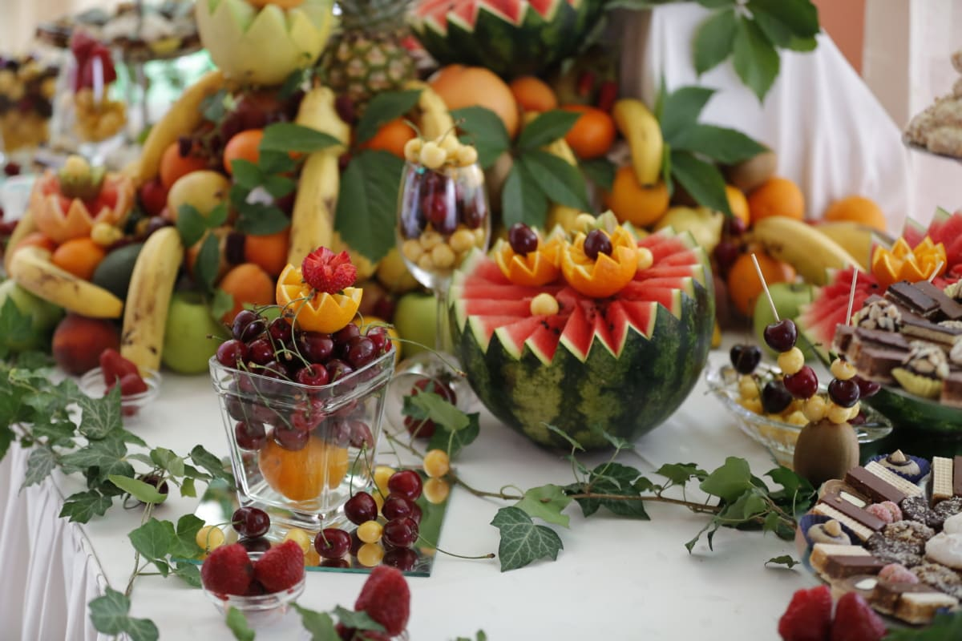
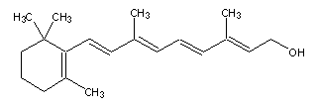
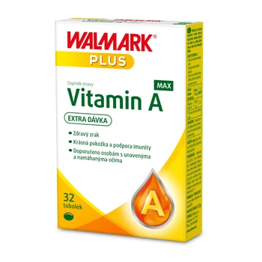
VITAMIN A – RETINOL
provitaminy A (retinoidy, isoprenoidy)
aktivní látky (β-iononový cyklus)

Slide 17
RETINOL (A)
Obsah se udává v mezinárodních jednotkách;
1 mez. jednotka 1IU = 0,3 µg retinolu = 0,33 µg retinolacetátu
Provitamin: karoteny - nejúčinnější ß-karoten
Funkce: slizniční epithel (biosyntéza glykoproteinů), zrak - produkce rhodopsinu (oční purpur), biosyntéza steroidů
Prevence vzniku rakoviny, důležitý pro zdravý vzhled pokožky, tkání a funkci sliznic, důležitý pro činnost pohlavních žláz
Největší vliv na zrak - na schopnosti správně vidět za šera.
Další účinky: antikancerogenní účinek, protiinfekční účinek, podpora růstu, reprodukce
Stabilita: citlivý k oxidaci, ničí se při teplotě nad 100°C

Slide 18
Zdroje
Retinol – vitamin A
játra, maso, rybí tuk, mléčné výrobky, máslo, vejce – žloutek, margariny (9 retinyl-acetát)
pouze v živočišných produktech
Karoteny – provitamin A
mrkev, rajčata, petržel - nať, hrášek, špenát, meruňky, jahody
tmavězelená a žlutá zelenina a ovoce
jen v rostlinách

Slide 19
Denní dávka
Referenční dávka 800 μg/den
Při dlouhodobém užívání nutné pravidelné přestávky.
Užívání v těhotenství nutno konzultovat s lékařem, (může poškodit nervový systém plodu)
Diabetes vyvolává potíže v přeměně betakarotenu na vitamin A
Synergický s vitaminy skupiny B, C, E, vápníkem a fosforem. Vitamin A sice působí proti rakovině, ale při dlouhodobém užívání dávek nad 1mg/den naopak zvyšuje riziko vzniku rakoviny plic,
! neužívat větší dávky než 1 mg/denně. ! Přípravky 1.6 mg v tabletě – užívání 1 tableta obden. Přírodní provitamin A - bez vedlejších účinků, vyšší dávky se z těla vyloučí močí.

Slide 20
Mechanismus účinku
80% vitaminu A absorbováno lidským tělem
Prochází spolu s tukem lymfatickým systémem do krevního řečiště
Absorpce vitaminu A s rostoucím příjmem tuku roste
Absorpce rychlejší u mužů než u žen
Špatná absorpce při průjmu, žloutence, zažívacích potížích
Vitamin A je skladován v játrech
Zdravý člověk skladuje cca 97.2 µg vitaminu A na g jater (průměrná játra vážící 1500 g mohou skladovat 150,000 µg vitaminu A)

Slide 21
Nedostatek
Ztráta chuti, zastavení či zpomalení růstu u dětí, porucha obranyschopnosti, změny kůže, mužská sterilita
Dochází k vysychání sliznic a očí (může následovat poškození rohovky) a šeroslepost
Při velkém nedostatku dochází k poruše tvorby kostí, poruchám v nervovém systému.

Slide 22
Nadbytek
Hypervitaminóza: změny kůže, nechutenství, nauzea, bolesti hlavy, bolesti v kostech a kloubech, úbytek na váze, hepatosplenomegalie; teratogenní účinky
Pozor v těhotenství - poškozuje správný vývoj končetin plodu. Nadbytek vitaminu A způsobený konzumací dávky 10 x vyšší než denní doporučená, nebo při jednorázovém stonásobném množství (pouze velké množství lékových forem vitaminu A)
Vysoké dávky vitaminu A toxické
Vitamin A se z těla nevylučuje

Slide 23
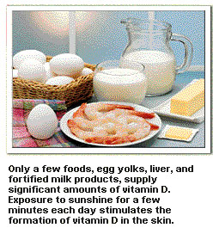
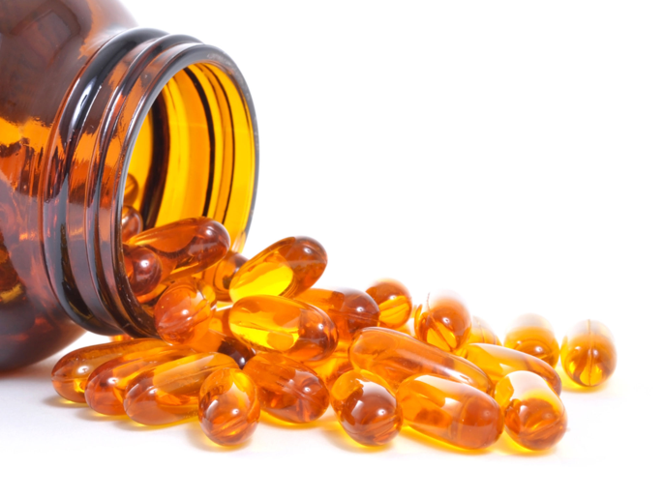
Vitamin D - kalciferol

Slide 24
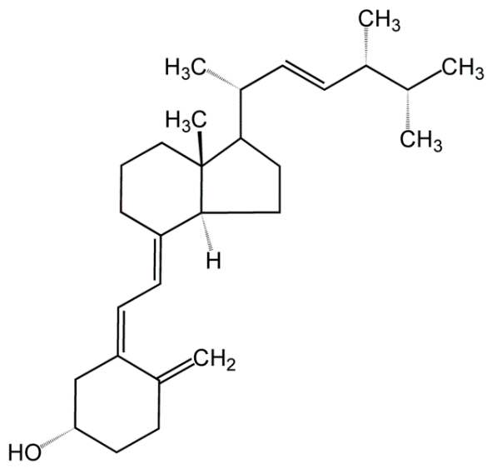
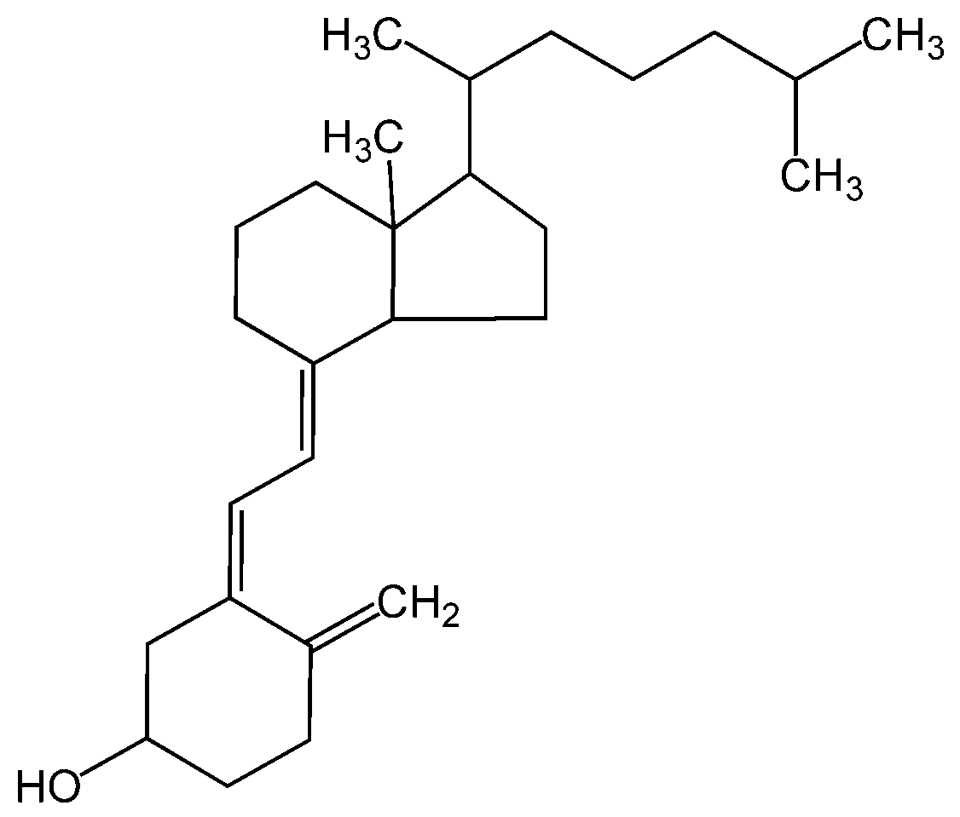
Skupina vitaminu D - Kalciferoly
Zahrnuje dva vitaminy - ergokalciferol (D2)
cholekalciferol (D3)
Provitaminy jsou
ergosterol (provitamin D2)
7-dehydrocholesterol (provitamin D3)
Ergokalciferol
Cholekalciferol

Slide 25
KALCIFEROL (D)
ergokalciferol (D2), cholekalciferol (D3)
účinky hormonální povahy
Referenční dávka: 5 µg
Příjem by neměl překročit 25 μg/den
Stabilita: dobrá
mezinárodní jednotky
  vitamin D − 1 IU = 0,025 μg vitaminu D3 (nebo D2)
Funkce:
Význam při resorpci a metabolismus vápníku a fosforu ze střev
Regulace a optimalizaci hladiny vápníku a fosforu v krvi
Uchování kostí silných a nepoškozených, podpora růstu

Slide 26
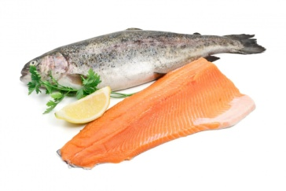
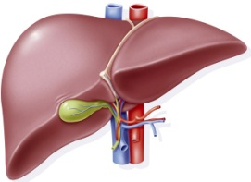
R
Cholekalciferol (D₃)
Provitaminy
7 – Dehydrocholesterol
UV
Ergokalciferol (D₂)
Ergosterol
skupina lipofilních 9,10 – sekosteroidů
prekurzorové látky při tvorbě cholesterolu
D₃/D₂
resorpce
ve střevech
lymfatický
cévní systém
D-binding
protein
1α,25-dihydroxycholekalciferol
(10x vyšší účinnost než D₃)
i další metabolity…
met.
Notes:
STEJNÁ BIOL. ÚČINNOST D2 i D3

Slide 27

Oxylabilní
vznik autooxidačních produktů (200 °C)
pyro/isopyroisomery
vitaminu D
isomerace v kyselém prostředí
isovitamin D, isotachysteroly
Ozařování potravin
tachysteroly, lumisteroly,…
(některé vykazují toxicitu)
vznik fotodegradačních vedlejších produktů
vit D
isovitamin D
isotachysterol

Slide 28
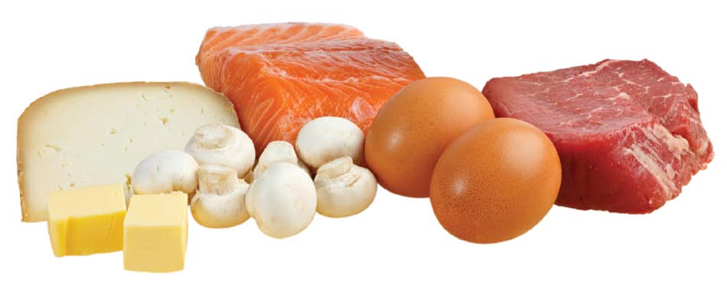
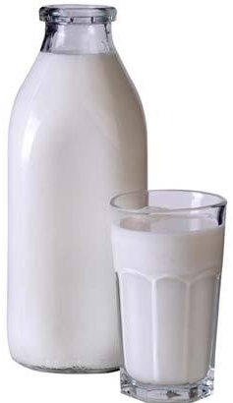
Zdroje vitaminu D
  maso, játra
  mléko, mléčné výroby, vejce – žloutek
  Máslo, sýry
  rybí tuk, mořské ryby
  houby, plísně
  fortifikované cereálie
  margariny - fortifikace
D3 cholekalciferol v kůži působením UV záření z provitaminu 7-dehydrocholesterolu
D2 ergokalcifero v rostlinách - prekursor ergosterol
Notes:
v mléce v zimě je obsah D až 4x nižší než v létě

Slide 29
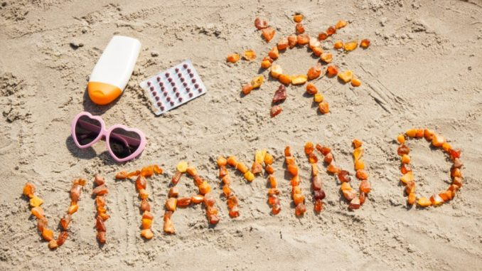
Sluneční záření 220 – 320 nm
Lidé s pravidelnou expozicí slunci nepotřebují suplementaci vitaminem D
Většina dospělých potřebuje 10-15 minut slunečního ozáření kůže, 2 - 3 krát týdně - American Dietetics Association (ADA)
Lidé s tmavou kůží potřebují až 6x více slunečního záření než lidé se světlou kůží k dosažení stejné hladiny vitaminu D v krvi
Opalovací krémy blokují syntézu vitaminu D
Syntéza působením slunečního záření pokrytí až 80% denní potřeby (zeměpisná šířka, roční období).

Slide 30
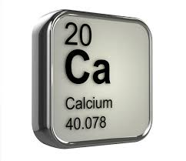
Hypo- a hypervitaminóza
Hypovitaminóza
Hypervitaminóza
  křivice, rachitis, zpomalený růst - děti
  osteomalacie, hypokalcémie, hypofosfatémie - dospělí
  měknutí kostí kvůli nedostatečné resorpci Ca a P
  zvýšená kazivost zubů
  hyperkalcémie, ukládání vápníku do měkkých tkání, např. ledvin (nefrokalcinóza), plic, zažívacího traktu atd.
  zvýšená koncentrace Ca v krvi
  sluneční záření - regulačním mechanismům syntézy , nevede k hypervitaminose

Slide 31
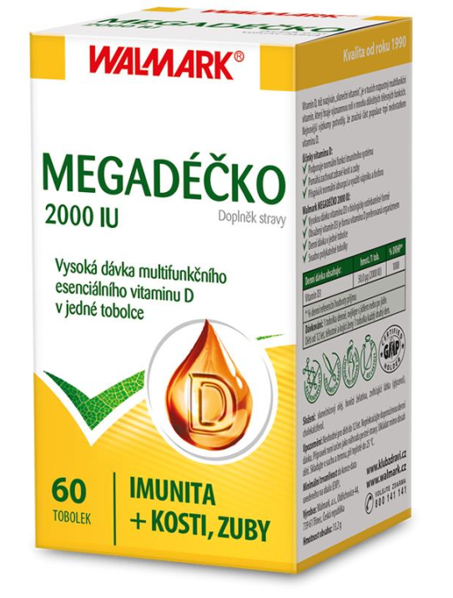
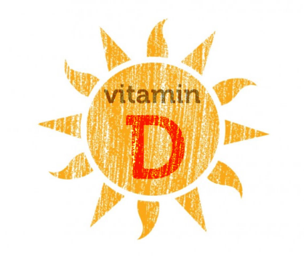
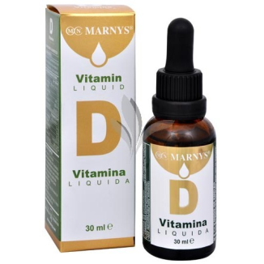
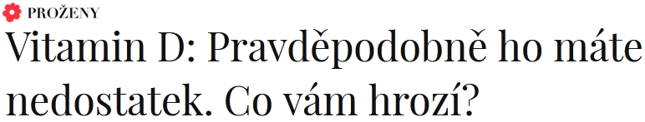
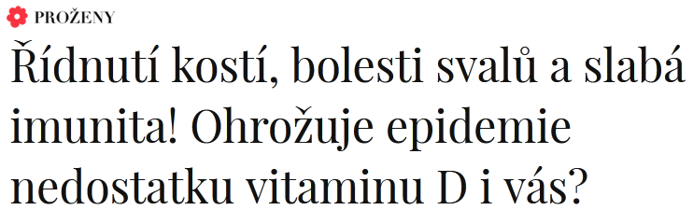
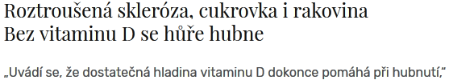
Reklama - internet
    „sluneční vitamin“
    „vitamin pro přežití“
Má výrazně ochranný vliv na kardiovaskulární systém
Příznivě ovlivňuje hladiny cukru v krvi
Dokáže bojovat s nádorovým bujením, a to hlavně v oblasti střev.
Snižuje riziko zhoubných nádorů prsu a jeho vysoké hladiny v těle
zlepšují takto nemocným prognózu.
Chrání před autoimunitními onemocněními, hlavně před
Crohnovou chorobou a roztroušenou sklerózou
Příznivě ovlivňuje funkci imunitního systému a chrání nás před infekčními respiračními chorobami
https://vitaminy-a-mineraly.zdrave.cz/zazracny-vitamin-d-a-jak-jej-ziskat/

Slide 32
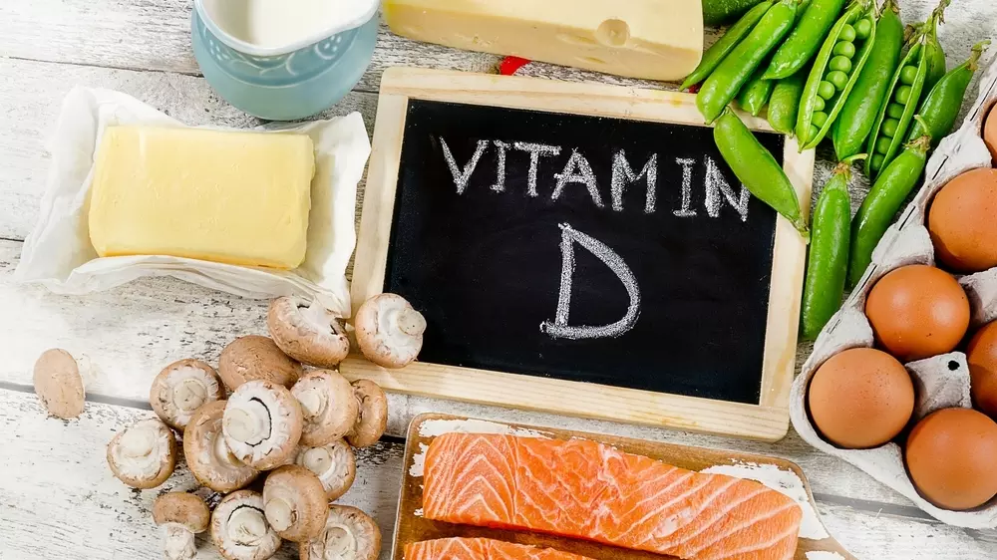
Vitamin D podporuje imunitu pomáhá i k prevenci nemoci Covid-19 ?
Vitamin D chrání před viry včetně koronavirů, únavou…
Optimální hladina vitaminu D v krvi 100-125 nmol/l
Současné laboratorní meze 75 -250 nmol/l
Pro aktivaci imunitních procesů se doporučuje denně přijmout přibližně 2000 IU. Lidé trpící obezitou potřebují denně přijmout dvojnásobek až trojnásobek.
Studie 20 zemí EU - existuje jasná negativní korelace mezi hladinou vitamínu D a počtem případů Covid-19 a mezi hladinou vitamínu D a počtem úmrtí způsobených Covidem-19.
Novinky.cz

Slide 33

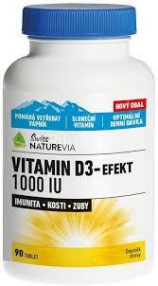
Nezapomínejte na vitamín D, který podporuje imunitu
15. 5. 2020 MZdrav
Většina Čechů nedostatek vitaminu D
Česká populace často pod dolní hranicí optima - 50 nmol/l.
Z dat ministerstva zdravotnictví až 70 % Čechů trpí nedostatkem
Podle nejnovějších výzkumů se pro aktivaci imunitních procesů v těle, a tedy pro lepší zvládání infekce, doporučuje mít hladinu vitaminu D 100-125 nmol/l.
Odborníci doporučují dodávat do těla vitamin D pomocí doplňků stravy z lékárny.
Rozlišujeme dva základní typy vitaminu D – D2 (ergokalciferol) a D3 (cholekalciferol). D3 je zhruba čtyřikrát účinnější než D2. K dispozici jsou kapky, tabletky, tobolky, gumoví medvídci a další. Určitě je dobré zvolit takový preparát, který je přírodní, bez umělých barviv, různých stabilizátorů a dalších přidaných látek.

Slide 34

Zdravotní tvrzení: ES 432/2012
vitamin D přispívá k normálnímu vstřebávání/využití vápníku a fosforu
vitamin D přispívá k normální hladině vápníku v krvi
vitamin D přispívá k udržení normálního stavu kostí
vitamin D přispívá k udržení normálního stavu zubů
vitamin D přispívá k udržení normální činnosti svalů
Vitamin D přispívá k normální funkci imunitního systému
vitamin D se podílí na procesu dělení buněk

Slide 35
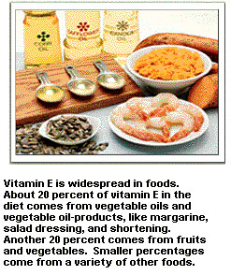
Vitamin E - TOKOFEROLY
CH₃
OH
CH₃
CH₃
CH3
CH₃
O
CH₃
CH₃
CH₃
Vitamin E

Slide 36
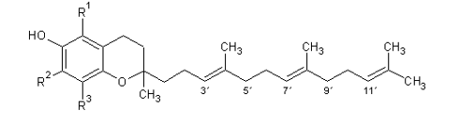
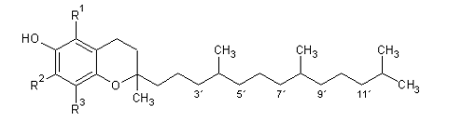
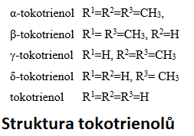
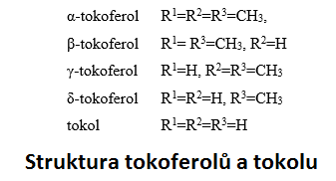
Struktura
8 biologicky aktivních látek
  Tokoferoly (alfa, beta, gama, delta)
  Tokotrienoly (alfa, beta, gama, delta)
  Deriváty 6-hydroxychromanu nebo tokolu

Slide 37
Denní dávka
8 - 20 mg Referenční dávka 12 mg
mezinárodní jednotky
  vitamin E − 1 IU = 1 mg all-rac α-tokoferyl-acetátu
Potřeba závisí na příjmu nenasycených mastných kyselin
ZÁVISLOST POTŘEBY VITAMINU E NA PŘÍJMU NENASYCENÝCH MASTNÝCH KYSELIN (mg α-TOKOFEROLU NA 1 g KYSELINY
1g mastných kyselin | mg α-tokoferolu
Monoenové Dienové Trienové Tetraenové Pentaenové Hexaenové | 0,09 0,6 0,9 1,2 1,5 1,8
Ztráty: oxidace

Slide 38
Fyziologické působení
Tokoferoly snadno pronikají do buněčných membrán a stávají se jejich součástí
D-α-tokoferol - nejvyšší vitanimová aktivita
aktivita vitaminu: α-T > β-T > γ-T > δ-T α-TT
antioxidační účinky: δ-T > γ-T > β-T > α-T

Slide 39
Biologické působení
antioxidant - chrání buňky před oxidačním stresem a účinky volných radikálů, zpomaluje stárnutí
prevence proti nádorovému bujení, zlepšuje hojení ran, pozitivní účinky na tvorbu pohlavních buněk, zvyšuje plodnost a podporuje činnost nervového systému, růstový faktor,
Vzniklý fenoxy-radikál může reagovat s vitaminem C, redukovaným glutathionem nebo koenzymem Q. Může reagovat s dalším volným peroxilovým radikálem, dochází k nevratné oxidaci tokoferolu a vzniklý produkt je vyloučen žlučí.
Ochrana buněčných membrán, membrán vnitrobuněčných organel, LDL lipoproteinů, ovlivňuje propustnost membrány pro malé molekuly
Prevence diabetu, šedého zákalu, Alzheimerovy choroby
Stimulující účinek Se

Slide 40
Nedostatek → degenerativní nervové a svalové změny
Nedostatek vitaminu E spojen s poruchami vstřebávání nebo distribuce tuků
poruchy jater, poruchy reprodukce, svalové atrofie, anémie, poruchy kapilární permeability
Neurologické potíže, snížení obranyschopnosti nebo poruchou funkce gonád - neplodnost
U novorozenců může nedostatek vyvolat anémii způsobenou zkrácením životnosti červených krvinek.
Předávkování → pouze výjimečně
tokoferol relativně málo toxický. Dlouhodobé užívání vysokých dávek zhoršuje vstřebávání vitaminu K

Slide 41
Výskyt
Potraviny rostlinného (oleje) a živočišného původu méně
Vitamin E
Ovoce
Zelenina
Máslo
Surový řepkový olej: 360-1000 mg/kg
Rafinovaný řepkový olej: 140-850 mg/kg
Olej z pšeničných klíčků: 1650-3000 mg/kg
15-50 mg/kg
4-80 mg/kg

Slide 42
Zdroje
Klíčky, rostlinné oleje - fortifikace, celozrnné výrobky, olej z pšeničných klíčků, listová zelenina, máslo, mléko, burské oříšky, soja, salát, maso savců
Potřeba vitaminu E se zvyšuje při zvýšeném příjmu nenasycených tuků nebo zvýšeném vystavení se kyslíku (kyslíkové stany apod.)
Poruchy vstřebávání tuků ze střeva - nedostatek tokoferolu, vitamin se vstřebává jen společně s tuky. Ukládá se do zásoby v tukové tkáni
Ztráty: výroba, skladování, kulinární zpracování potravin, oxidace tuků

Slide 43
Povolené formy vitaminu E
Vyhláška č. 58/2018 Sb., Vyhláška, kterou se stanoví požadavky na doplňky stravy a na obohacování potravin
D-α-tokoferol
DL-α-tokoferol
D-α-tokoferyl-acetát
DL-α-tokoferyl-acetát
D-α-tokoferyl-sukcinát

Slide 44
Farmaceutické formulace
Fortifikace rostlinných olejů a margarínů
Náhrada ztrát oxidací, chrání před žluknutím
  DL-α-tokoferolacetát, DL-α-tokoferolpalmitát
Přídavek do opalovacích krémů a krémů po opalování
  Hydratace a zklidnění pleti
  Ochrana před poškozením pleti volnými radikály
Dostupný v tobolkách, kapslích, tabletách nebo jako tekutý přípravek
  Příklad složení: DL-α-tokoferolacetát, želatina, nosič olivový olej, zvlhčující látka glycerol, barvivo E120 (karmín)

Slide 45
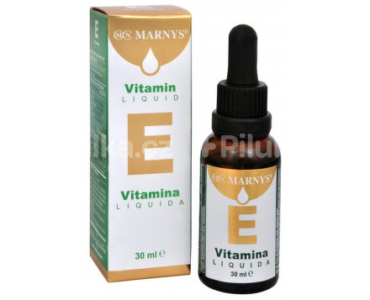
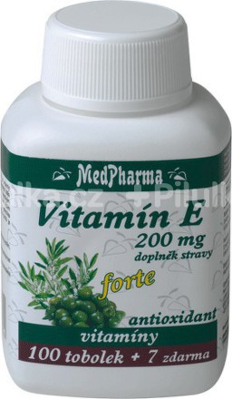
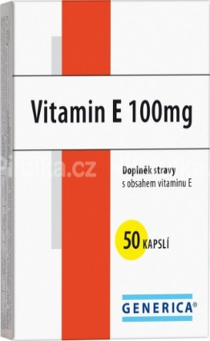
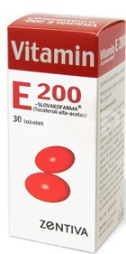
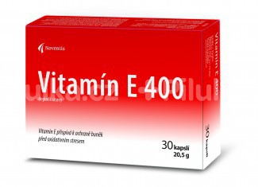
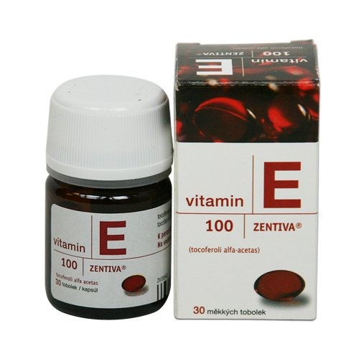
Farmaceutické formulace
výrobci: Zentiva, Generica, Noventis, …
!!! Ref dávka 12 mg
Označení | Obsah v 1 kapsli
100 mg | 67 mg odpovídá 100 I.U
200 mg | 134 mg odpovídá 200 I.U
400 mg | 268 mg odpovídá 400 I.U

Slide 46
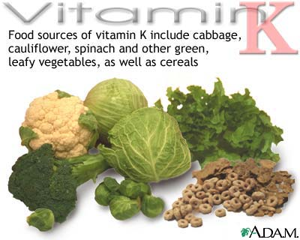
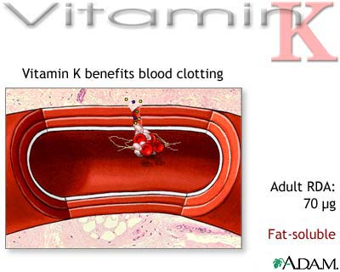
VITAMIN K

Slide 47
VITAMIN K
Fyllochinon (K1)
Farnochinon (K2) mikroflora zažívacího traktu
Menadion (K3) - syntetický
terpenoidní řetězec (fytol C20), základní látka menadion
Funkce: antihemoragický, hemokoagulační účinek (biosyntéza hemokoagulačních faktorů II, VII, IX a X); vliv na správnou stavbu kostí
Výskyt v játrech – důležitý pro jejich správnou funkci
Denní dávka: 60 – 80 μg Referenční dávka 75 μg
Antivitamin: dikumarol (antikoagulační účinek - možno využít terapeuticky)

Slide 48
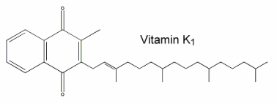
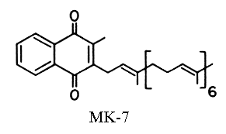
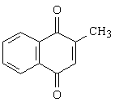
Fyllochinon (K1)
Menachinony (K2)
Menadion (K3)

Slide 49
Esenciální pro tvorbu bílkoviny protrombin a dalších faktorů zapojených do mechanismu srážení krve
Vitamin K v přírodě ve dvou formách
Vitamin K1, původně isolovaný z vojtěšky – jediná forma vyskytující se v rostlinách
Vitamin K2 - produkovaný bakteriemi
Stabilita: na světle a teple relativně stabilní, labilní (UV, alkálie, kyseliny, oxidace); komplexy stabilnější
fotodegradace
oxidace (epoxidy, 2,3-epoxidy)
Skladování vitaminu K v játrech
50% vitaminu z diety, 50% bakteriální produkce ve střevech
Absorbován společně s tuky, žluč důležitá pro absorbci, přechod lymfatickým systémem, skladování v játrech
Z organismu vylučován minimálně

Slide 50
Nedostatek
Symptomy deficitu
U dospělých zřídka, při podvýživě
Běžná dieta dostatek vitaminu K
Nízký příjem + antibiotika – snížení produkce pomocí bakterií – nízké hladiny vitaminu K v těle
Nedostatek: prodloužení doby srážení krve, hemoragie (riziko zejména u novorozenců), menstruace
Deficit – špatná srážlivost krve, příznaky krvácení z nosu ….

Slide 51
Zdroje
Široce rozšířený v potravinách
Zelené rostliny, luštěniny, květák, zelí, špenát, vojtěška, pšenice, oves, soja, hrášek, rajčata
Živočišné produkty - málo vitaminu, kravské mléko více než lidské
sýry, žloutek, játra, jogurt
Střevní mikroflóra!
vitamin K je syntetizován střevními bakteriemi

Slide 52
Referenční dávky
Nařízení 1169/2011/ES platnost od 13.12.2016
Vyhláška 58/2018 Sb.
Vyhláška, kterou se stanoví požadavky na doplňky stravy a na obohacování potravin
A 800 µg
D 5 µg
E 12 mg
K 75 µg
Souhrn Vitaminy

Slide 53
Souhrn
vitamin | Hlavní funkce | Charakteristika | Zdroje | Varovné signály deficitu vitaminů
Retinol A | Chrání sliznice, působí při přeměně bílkovin, nezbytný pro růst a dobrý zrak | Neničí se při teplotě varu, ale při vysokých teplotách za přítomnosti kyslíku | Živočišný tuk, rybí olej, zelenina (mrkev) | Zhoršení vidění v noci, průjem, střevní infekce, hrubá, suchá kůže, tvorba lupů a vrásek, poruchy chrupu, opožděný růst, náchylnost k infekcím, častá ječná zrna, četné skvrny na kůži
Kalciferol D | Reguluje absorpci kalcia a fosforu | Rozpustný v tucích, relativně stálý při zmrazení | Máslo, vejce, ryby, kvasnice do těla se dostává i opalováním | Měknutí a deformace kostí a hrudníku, zvětšení kloubů, křehké kosti, nohy do „o“, zpomalování vývinu chrupu
Tokoferol E | Obnova buněk a svalů | Rozpustný v tucích, stabilní v horku v nepřítomnosti kyslíku | Salát a ostatní zelená zelenina, rýže, kukuřice | Možná anémie u novorozeňat s předčasným porodem nebo u novorozeňat s nízkou hmotností, poruchy slinivky a žlučníku, ochablost svalů, rozklad červených krvinek
Esenciální mastné kyseliny F | Součást membránových lipidů. Chrání játra, plsobí jako růstový faktor | Jsou narušovány kyslíkem a teplem | Olej, sádlo | Křehké vlasy, lupy, suchá pleť, křehké nehty, poruchy v hospodaření s vodou, rozmnožovacími poruchami
Fyllochinon K | Podporuje srážení krve, léčí krvácivost z nosu | Rozpustný v tucích Ničí ho rentgenové a ostatní záření, aspirin | Ovoce, zelenina, vit. K produkují střevní bakterie | Poruchy srážlivosti krve, zvýšená náchylnost ke krvácení

Slide 54
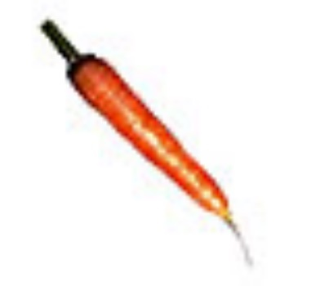
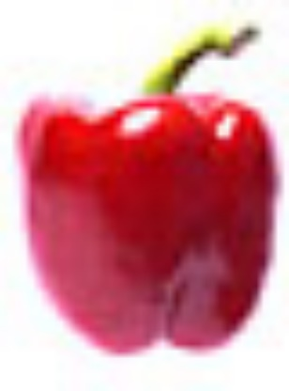
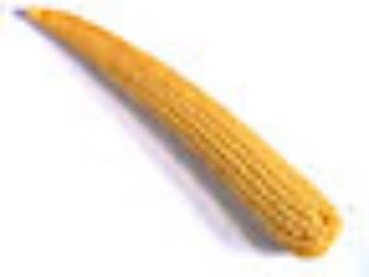
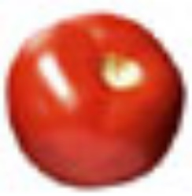
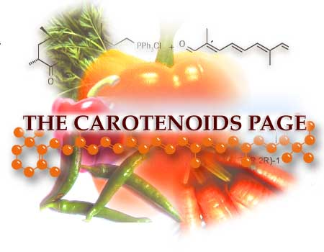
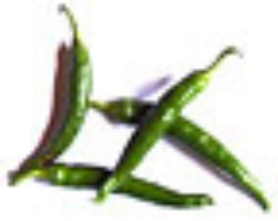
Karotenoidy

Slide 55
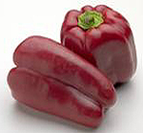
Karotenoidy
Skupina žlutých, oranžových, červených a výjimečně také žluto-zelených, převážně lipofilních pigmentů rostlin, hub, řas, mikroorganismů a také živočichů (korýšů, ryb, ptáků, savců)
Roční produkce v přírodě se odhaduje na 1.108 tun. Karotenoidní barviva jsou vázána v chloroplastech ve formě chromoproteinů, účastní se fotosyntézy.
Známo téměř 700 přirozeně se vyskytujících karotenoidních pigmentů. Z toho asi 50 sloučenin vykazuje aktivitu vitaminu A, proto se označují jako retinoidy

Slide 56
Chemická struktura karotenoidů
Tetraterpenoidy (40 atomů uhlíku - oligomery isoprenu
Několik variant uhlíkového skeletu:
ryze alifatický řetězec
řetězec zakončený jedním či dvěma cykly (šestičlenným nebo pětičlenným)
Dvojné vazby umožňují cis/trans isomerii
Většinou konfigurace all-trans, konfigurace cis se vyskytuje jen ve dvojných vazbách nesubstituovaných methylovou skupinou.

Slide 57
Karotenoidy - dvě skupiny
Uhlovodíky nazývané karoteny
Kyslíkaté sloučeniny odvozené od karotenů - xanthofyly (kyslíkaté funkční skupiny se omezují na hydroxyl, karbonyl, karboxyl a epoxidovou vazbu)
Kromě karotenoidů s konjugovanými dvojnými vazbami jsou známé i allenové (dieny s kumulovanými dvojnými vazbami) karotenoidy a deriváty s trojnou vazbou

Slide 58
Karoteny
Nejjednodušší - acyklický polynenasycený uhlovodík lykopen
Rozšířené hydroxyderiváty lykopenu jako je 3,4-dehydrolykopen a další sloučeniny (neurosporen, ζ - karoten, fytofluen, fytoen)
Lipofilní, vážou se na LDL (low density lipoprotein)
Vznikají enzymově katalyzovanou cyklizací
Karoteny, které obsahují β-jononový cyklus (β -karoten, α-karoten aj.), jsou prekurzory retinolu - retinoidy

Slide 59
Acyklické karoteny

Slide 60
Cyklické karoteny

Slide 61
Xanthofyly
Produkty biochemické oxidace (hydroxylace) karotenů.
Kyslíkaté deriváty odvozené od acyklických karotenů, v potravinách v malém množství.
Polárnější než karoteny, oxidované deriváty karotenů
Monohydroxysubstituované deriváty alicyklických karotenů kryptoxanthiny
Většina rostlinných pletiv obsahuje malá množství α‑kryptoxanthinu a β-kryptoxanthin, které jsou prekurzory xanthofylů obsahujících dvě hydroxylové skupiny v molekule. Př. dihydroxysubstituovaných pigmentů je zeaxanthin a lutein

Slide 62
Xantofyly s hydroxylovou skupinou

Slide 63
Epoxidy karotenoidů
Oxidací hydroxysloučenin vznikají 5,6-epoxidy, např. antheraxanthin a taraxanthin
Oxidací na obou koncích molekuly vznikají 5,6,5´,6´-diepoxidy, např. violaxanthin
Neoxanthin - vyšší rostliny
Fukoxanthin - karotenoidní barvivo řas
Sloučeniny nazývané alleny (dieny s kumulovanými dvojnými vazbami)

Slide 64
Epoxidy karotenoidů

Slide 65
Přesmykem 5,6-epoxidů vzniká další skupina xanthofylů, které se nazývají cyklopentylketony nebo také κ-karoteny. Nejvýznamnější - kapsanthin a kapsorubin. V menším množství se vyskytují kryptokapsin a kapsolutein.

Slide 66
Degradované karotenoidy
Obsahující v molekule méně než 40 atomů uhlíku
Apokarotenoidy (dosti rozšířený β-citraurin, krocenin ze šafránu a bixin ze semen annatto).
Karotenoidy přirozeně jako all-trans-isomer, malé množství cis isomerů - neokarotenoidy.
DEGRADACE
Citlivé vůči oxidaci, nejméně stabilní ζ-karoten, lutein a violaxanthin. Karotenoproteiny stabilnější než volné látky.
β-karoten přirozeně převážně jako all-trans isomer, stereoisomery minoritní přirozené pigmenty ovoce a zeleniny
Vyšší teploty a světlo (např. konzervování potravin) vznik stereoisomerů - tzv. neokaroteny - aktivita vitaminu A, pokud mají zachovaný aspoň jeden β -jononový cyklus. Méně intenzivní zbarvení.

Slide 67
Degradace karotenoidů
Trans-karotenoidy
isomerace
oxidace
Cis-karotenoidy
oxidace
Epoxy karotenoidy
Apokarotenoidy
Nízkomolekulární látky

Slide 68
Fyzikální a chemické vlastnosti
Zháší singletový kyslík
Blokují volné radikály
Absorbují světlo
Lipofilní,
nerozpustné ve vodě
Karotenoidy
Snadno isomerují a oxidují
Hydrofóbní charakter

Slide 69
Antioxidační vlastnosti
    Zhášejí singletový kyslík a reagují s volnými radikály
Antioxidační aktivita závisí na počtu konjugovaných dvojných vazeb
Lykopen (11 konjugovaných dvojných vazeb. 2 nekonjugované dvojné vazby) - nejúčinnější antioxidant. 3x větší antioxidační schopnost než α-karoten (9 konjugovaných dvojných vazeb a dva cyklohexenové kruhy) a 100 krát větší antioxidační schopnost než asthaxanthin.
Schopnost zachytávat volné hydroxylové a peroxylové radikály klesá v řadě : lykopen > β, β-karoten = zeaxanthin > isozeaxanthin > astaxanthin.
β-karoten reaguje s volnými radikály, inhibuje radikálové oxidační reakce

Slide 70
Funkce karotenoidů v lidském organismu
Aktivita provitaminu A
Působí proti rakovině
Zvyšují imunitu
Karotenoidy
Prevence kardiovaskulárních chorob
Chrání kůži před UV zářením
Snižují riziko šedého zákalu a degenerace sítnice

Slide 71
Karotenoidy - zdroj vitaminu A
Hlavní fyziologickou funkcí karotenoidů je jejich provitamin A aktivita.
Provitamin A - alespoň jeden nesubstituovaný β-jononový cyklus. Pouze 10% v přírodě se vyskytujících karotenoidů obsahují nejméně jeden β-jononový kruh a jsou oxidací enzymově transformovány na příslušný aldehyd, all-trans-retinal (retinaldehyd).
Nejvýznamnější provitamin A β-karoten, ze kterého vznikají dvě molekuly retinalu. Ten je částečně redukován na all-trans-retinol, tj. vitamin A

Slide 72
Přeměna β-karotenu na retinol (vitamin A)

Slide 73
Přeměna β-karotenu na vitamin A
člověk absorbuje β-karoten v nezměněné formě, jeho hlavním nosičem je LDL (low density lipoprotein).
Enzym 15,15´-beta-karoten dioxygenasa ho štěpí na vitamin – u člověka málo efektivní, ze 2 molekul β-karotenu nevznikajíčtyři, ale přibližně jen jedna molekula vitaminu A.
Pokud má organismus dostatek vitaminu A, konverze β-karotenu se snižuje
Není možné se β-karotenem předávkovat!
Dalšími faktory, které ovlivňují přeměnu β-karotenu na vitamin A, je množství přijatých bílkovin, tuků a vitaminu E

Slide 74
Přeměna β-karotenu na vitamin A
Množství β-karotenu pro vznik 1 μg retinolu je 4 μg (je-li provitamin přítomen v mléce, margarínu, rostlinných olejích nebo v živočišných tucích), 8 μg (nachází-li se ve vařených listových zeleninách nebo v karotce připravené na tuku) a až 12 μg (je-li v karotce vařené ve vodě). Provitamin v syrové karotce téměř nevyužitelný.
Celkový obsah vitaminu A - v mezinárodních jednotkách (IU) a v ekvivalentech retinolu (RE). 1 IU odpovídá 0,3 μg retinolu, 0,6 μg β-karotenu nebo 1,2 μg jiných provitaminů A jako je α-karoten, γ-karoten nebo β-kryptoxanthin. 1 RE odpovídá 1 μg retinolu - je ekvivalentní 3,33 IU vitaminové aktivity retinolu nebo 10 IU vitaminové aktivity odvozené od β-karotenu.

Slide 75
Karotenoidy: aktivita provitaminu A
Karotenoid | Aktivita (%)
All-trans-β-karoten | 100
9-cis-β-karoten | 38
13-cis-β-karoten | 53
All-trans-α-karoten | 53
9-cis-α-karoten | 13
13-cis-α-karoten | 16
All-trans-kryptoxanthin | 57
9-cis-kryptoxanthin | 27
15-cis-kryptoxanthin | 42
γ-karoten | 42-50

Slide 76
Antioxidační účinky
Schopnost vychytávat volné kyslíkové radikály
β-karoten - inhibice oxidaci cholesterolu, redukce rizika vzniku onemocnění srdce a cév. Ochrana brzlíku (hlavní imunitní žlázy) před poškozením volnými radikály
Lutein a zeaxanthin - silné antioxidanty uvnitř oční tkáně, chrání oči před degenerací žluté skvrny (makulární degenerace sítnice) , snižují i riziko stařecké katarakty (šedého zákalu)
Karotenoidy neutralizují toxické formy volného kyslíku v cigaretovém kouři, znečištěném ovzduší, UV záření a ozonu
Studie: kapsanthin, lykopen, γ-karoten a α-karoten jsou silnější antioxidanty než β-karoten
Lykopen, β-karoten, lutein chrání kůži, resp. kožní fibroblasty před UVA světlem
Karotenoidy - potenciální inhibitory Alzheimerovy nemoci
Protizánětlivé účinky

Slide 77
Pozitivní účinky
Nižší riziko výskytu rakoviny a srdečně-cévních onemocnění
provitaminy A - antikarcinogenní účinky - součást kontrolních mechanismů likvidujících volné radikály
β-karoten, spolu s vitaminem E, snižuje oxidaci lipoproteinů (LDL) a oxidaci DNA, snižuje výskyt karcinomů a degenerativních onemocnění. Snižuje riziko plicního karcinomu, ale v prostředí zvýšeného množství volných radikálů (např. u kuřáků) není dosti účinný, protože se oxiduje
Vyšší koncentrací lykopenu v tukové tkáni - menší riziko infarktu myokardu
Zvýšení imunity - zmírnění rizika infekce. β-karoten zvyšuje imunitu proti nádorům, proti chřipce a proti některým chronickým onemocněním, zvláště u starších lidí.

Slide 78
Výskyt karotenoidů
v živočišném organismu jsou karotenoidy vázané na lipidy, v rostlinách jsou vázané na bílkoviny v chloroplastech
Fotosyntetizující rostlinná pletiva - v chromoplastech uloženy v krystalické formě nebo ve formě tukových kapek, mango, paprika. Nejvíce: β-karoten, doprovázen xanthofyly luteinem, violaxanthinem a neoxanthinem. kukuřice - dominantní zeaxanthin a lutein.
Živočichové nejsou schopni karotenoidy syntetizovat, přijímají potravou (např. žloutek vajec, peří plameňáků, ryby, plazi, bezobratlí živočichové atd.)
Mikroorganismy, řasy
Degradované karotenoidy - při zpracování rostlinných materiálů. Produkty degradace důležié vonné látky (norisoprenoidy, β-cyklocitral, dihydroaktindiolid nebo α-iron).

Slide 79
Zelenina výskyt karotenoidů
Listová zeleniná 10-20 % karotenoidů β -karoten (2 až 35mg/kg), xantofyly lutein (7 až 56 mg/kg), violaxanthin (5 až 31 mg/kg) a neoxanthin (3 až 20 mg/kg). V menším množství kryptoxanthin, zeaxanthin, antheraxanthin aj. Přítomnost karotenoidů je maskována chlorofylem.
Mrkev (Daucus carota) – převládající β –karoten 60 až 120 mg/kg, v některých odrůdách až 300 mg/kg. Dále α-karoten (35 mg/kg) a γ-karoten. Část je asociována s bílkovinami.
Některé jen v omezeném počtu rostlinných druhů (kapsanthin a kapsorubin v červených paprikách a kapiích rodu Capsicum annum)

Slide 80
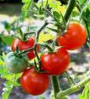
Zelenina výskyt karotenoidů
Zelené papriky lutein (8-14 mg/kg), violaxanthin (8-10 mg/kg), neoxanthin (8-9 mg/kg) a β -karoten (6-8 mg/kg).
Rajčata (Solanum lycopersicum) hlavním karotenoidem lykopen (běžně 90 % všech karotenoidů), β -karotenu je poměrně málo (do 6 mg/kg) a asi 1 mg/kg představuje γ-karoten a lutein. Málo lykopenu a více β-karotenu (až 80 mg/kg) a γ-karotenu (asi 7 mg/kg ) obsahují některé hybridy oranžové barvy. Obsah závisí: stupeň zralosti, odrůda, pěstitelské podmínky, klima aj. Obsah lykopenu a β-karotenu výrazně narůstá v průběhu zrání rajčat

Slide 81
Ovoce výskyt karotenoidů
V ovoci jednoho druhu více různých karotenoidů. V meruňkách (Prunus armeniaca) a mangu (Mangifera indica) hlavním karotenoidem β -karoten.
V broskvích (Primus persica) větší množství xanthofylů. Část se vyskytuje ve formě monoesterů a diesterů mastných kyselin (převážně myristové a palmitové).
V pomerančích kryptoxanthin, lutein, antheraxanthin a violaxanthin a také apokarotenoidy β-citrarin a β-citranaxanthin, jiné xanthofyly, malé množství karotenů.

Slide 82
Další rostlinné materiály
Sušené blizny šafránu setého (Crocus sativus) - koření - žlutooranžové barvivo, základem apokarotenoid krocetin, vyskytuje se jako ester s disacharidem genciobiosou. také v plodech gardénie (Gardenia jasminoides).
Hlavní přirozenou složkou extraktu z vnější části semen annatto keře oreláník barvířský (Bixa orellana) rostoucí v tropech je apokarotenoid bixin neboli 9´-cis-bixin. v semenech okolo 2%.
Lykopen spolu s 3-hydroxy-g-karotenem hlavním pigmentem šípků (Rosa canina).
V surových rostlinných olejích asi 0,03-0,25 % karotenoidů. vysoký obsah (0,05-0,2 %) má palmový olej. Hlavními složkami jsou α-karoten a β -karoten, v poměru 2:3. Pigmenty v rafinovaných olejích odlišná struktura od přírodních.

Slide 83
Karotenoid | Výskyt
Karoteny
α-karoten, β-karoten, γ-karoten, δ‑karoten, ε-karoten, ζ-karoten | Zelenina a ovoce (mrkev, batata, palmové ovoce) Šípek (zdroj γ-karotenu)
Lykopen, neurosporen | Rajče, meloun, šípek
Fytofluen, fytoen | Ovoce(mango, broskev, grapefruit, pomeranč) Kořenová zelenina (mrkev)
Xanthofyly
Antheraxanthin | Okvětní lístky žlutých květin Ovoce, zelenina
Astaxanthin | Ptáci, ryby, humr
Bixin, norbixin | Semena annatto
Kanthaxanthin | Převážně syntetický, Zelené řasy
Kapsanthin, kapsorubin | Capsicum annum, zralé ovoce
Krocenin | Šafrán
Kukurbitaxanthin A | Tykev
Lutein, vilolaxanthin, neoxanthin | Zelené ovoce a zelenina (kiwi, brokolice, zelí, špenát…) a květiny
Luteoxanthin, auroxanthin | Zpracované ovoce a zelenina (fermentace)
Zeaxanthin, α,β-kryptoxanthin | Obilí, kukuřice, Ovoce (mango, papaya), Květiny

Slide 84
Opalování a karotenoidy
Sluneční záření 280 – 310 nm
Zhnědnutí kůže - kožní pigment melanin - přirozená ochrana proti ultrafialovému záření. V kůži vzniká působením slunečního světla z přítomných provitaminů vitamin D – pozitivní
Negativní důsledky - působení volných radikálů
Poškození povrchové vrstvy kůže, předčasné stárnutí, vznik nádorového bujení.
Ochrana kůže před negativními vlivy UVA záření
Užívání přípravků s obsahem antioxidačních látek, vychytávají škodlivé volné radikály a zneškodňují je (tzv. chemoprevence).

Slide 85
Ochrana před UV zářením
vrstva pigmentu, který chrání spodní vrstvy pokožky před poškozením UV zářením - filtr nedovoluje proniknout škodlivým paprskům k citlivým spodním vrstvám pokožky (bronzové zabarvení pleti)
antioxidanty - chrání organismus před poškozením volnými radikály. Zachování elasticity pokožky, brání stárnutí kůže a tvorbě vrásek
posílení imunitního systému, lépší odstraněných a rakovinotvorných buňek, výrazně snižují riziko rakoviny a zpomalují proces stárnutí

Slide 86
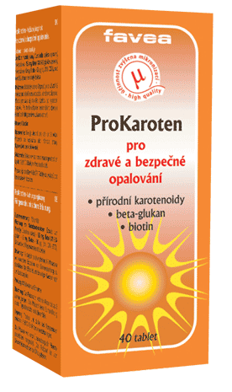
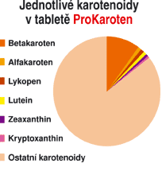
Bezpečné přírodní karotenoidy
= zdravé opalování s ProKarotenem
PŘÍRODNÍ karotenoidy

Slide 87
β-karoten
Nejvýznamnější provitamin A
Antioxidant
Antikarcinogenní účinky
Významný vliv na imunitní systém
Inhibice syntézy cholesterolu
Absorpce β-karotenu v tenkém střevě, absorbci ovlivňuje množství tuků a bílkovin (Např. ze špenátu, který byl připraven bez tuku, se resorbuje pouze 6% z celkového β-karotenu, přidáme-li při kuchyňské úpravě tuk, zvýší se absorbce β-karotenu až na 60 %).

Slide 88
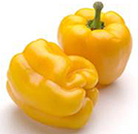

Výskyt a zdroje β-karotenu
Nejbohatšími zdroji: mrkev, karotka, meruňky, papája, mango, nektarinky, broskve, špenát, brokolice, hrách, kapusta, řeřicha
v živočišných materiálech, např. vaječnému žloutku, máslu nebo masu lososa.

Slide 89
Funkce v organismu
Antioxidant - neutralizace volných radikálů konzumace ovoce a zeleniny, bohatých na β-karoten, zabraňuje rozvoji některých druhů rakoviny. působí preventivně proti rozvoji kardiovaskulárních onemocnění.
Ochrana před fotooxidací, potlačuje negativní vliv volných kyslíkových radikálů, které vznikají v kůži důsledkem UV záření, a které mohou indukovat pre-kancerogenní změny v buňkách.
Stimulační efekt na imunitní systém a spolu s vitaminem E a selenem potlačuje vývoj zánětů oka.

Slide 90
Referenční dávka
nebyla stanovena
ČR - doporučuje se 16 mg/den
Dávka 50-200 mg/den hranice bezpečnosti
Vyšší příjem karotenoidů a/nebo při některých chorobách (diabetes melitus, hyperlipidemie, hyperthyriodismus, nefrotický syndrom) může dojít k hyperkarotenodermii, která se projevuje zažloutnutím kůže, zejména dlaní a chodidel. Příznaky jsou reverzibilní a odezní po vysazení karotenoidů.

Slide 91

Karotenémie
Zdroj: https://www.nature.com/articles/ejcn2014128
Angl. Carotenosis, carotenoderma
Neobvyklé zbarvení kůže do žluta až oranžova
Jednoduše se plete se žloutenkou, avšak při karotenémii se zbarvuje pouze kůže, nikoliv bělmo
Může mít spojitost i s DM, hypothyroidismem či onemocněním ledvin a jater
Povětšinou reverzibilní
Zejména u kojenců

Slide 92
SYNTETICKÝ × PŘÍRODNÍ β- karoten
Doplňky se syntetickým β-karotenem pouze β- karoten, přírodní doplňky stravy další přirozeně se vyskytující karotenoidy (alfa-karoten, lutein, lykopen, astaxanthin, kryptoxanthin a mnoho dalších).
Kombinace různých karotenoidů je v ochraně organismu účinnější než jen samotný β- karoten.
Syntetický β- karoten negativně ovlivňuje vstřebávání ostatních karotenoidů.
SYNTETICKÝ β- karoten obsahuje pouze tzv. all-trans isomery, PŘÍRODNÍ β- karoten směsí trans a cis isomerů. Ovoce a zelenina obsahuje asi 90% trans a 10% cis isomerů.
Neužívat syntetický β- karoten - kuřák či silný konzument alkoholu

Slide 93
KLINICKÉ STUDIE -SYNTETICKÝ β- karoten
Syntetický all-transβ- karoten - u určitých skupin zhoršení zdravotního stavu, hlavně u kuřáků
all-trans β- karoten snižuje hladiny lykopenu v krvi
může negativně ovlivňovat ochranný účinek vitaminu E na LDL cholesterol , za určitých podmínek prooxidant (látka způsobující oxidaci). efekt zesilován přítomností askorbové kyseliny.

Slide 94
Rizika – Rakovina plic
Od roku 1981 – 9 case-control studií: „ Zvýšený příjem β-karotenu snižuje riziko rakoviny plic“
1994 – výsledek epidemiologické studie: „Zvýšená incidence rakoviny plic u skupiny předepsané 20 mg β-karotenu na den oproti kontrolní skupině“ (ATBC, 1994)
  Muži, kuřáci
  Syntetický (all-trans) β-karoten! (zhoršená absorpce?)
1998 – CARET: „Zvýšená incidence rakoviny plic u skupiny předepsané 30 mg β-karotenu + 25000 IU retinolu denně oproti kontrolní skupině“ (Omenn, 1998)
  Studie ukončena o 21 měsíců dříve
  Kuřáci, bývalí kuřáci a asbestem postižení pacienti
  Poslední klinická studie v tomto okruhu
Pro-oxidativní funkce β-karotenu? (Black et al., 2020)
  V závislosti na různých faktorech: kouření, koncentrace kyslíku v plasmě

Slide 95
Rizika spojená s příjmem karotenů
Většina studií: potenciální riziko → experiment → vyvrácení rizika či zjištění pozitivního účinku
Příklady:
  Depresivní symptomy: „Higher intakes of carotenoid were protective against depressive symptoms“ (Ge et al., 2020).
  CVD biomarkery: „…serum total carotenoids and all individual subclasses (mediator) had significant inverse associations with blood CRP and tHcy concentrations“ (Wang et al., 2014).
  Rakovina prostaty: „This case-control study showed an inverse, dose-response association of dietary lycopene, tomato, and carrot with prostate cancer risk among Vietnamese men“ (Van Hoang et al., 2018)

Slide 96

Lykopen
C₄₀H₅₆ - 11 konjugovaných a 2 nekonjugované dvojné vazby.
V rostlinách je hlavně ve formě all-trans, což je termodynamicky stabilní forma
Významný antioxidant 40x vyšší než α-tokoferol
2 x účinněji než β-karoten a 10 x účinněji než vitamin E
Působí preventivně vůči oxidaci LDL cholesterolu
Ve vyšších dávkách (60 mg/den) inhibuje 3-hydroxy-3-metylglutaryl-koenzym A reduktasu, čímž blokuje syntézu cholesterolu.

Slide 97

Snížení rizika onemocnění
Lycopene found to reduce risks of various Rakovina:
  Prostaty
  Zažívacího traktu
  Močový měchýř
  Kůže
  Plic
  Prsu
  Kardiovaskulární nemoci
  Astma
  Strava bohaté na lykopen (nejméně 10 porcí výrobků z rajčat za týden) až o 35 % menší riziko karcinomu

Slide 98
Výskyt a zdroje
Červená zelenina a ovoce, rajčata (Lycopersicum esculentum), meloun (Citrullus tanatis), červené grepy (Citrus paradisi) a meruňk (Primus armeniaca)
Účinnost lykopenu závislá i na přítomnosti jiných kooxidantů, hlavně vitaminu C.
Odstředěné mléko neumožňuje vstřebávání lykopenu, který není rozpustný ve vodě.

Slide 99
Změny během zpracování a skladování
Kulinární úpravy: zvýšení biologické dostupnosti (Isomerace trans-karotenoidů na cis-karotenoidy)
Poměrně stabilní v mražených potravinách
Ztráty: mikrovlnný ohřev < dušení v páře < vaření < smažení
Sušení a mletí - karotenoidy se oxidují (rozsah oxidace závisí na aktivitě vody, teplotě, obsahu kyslíku v atmosféře aj.). V sušené mrkvi až 50 % ztráty karotenoidů.
Skladování - enzymová degradace (lipoxygenasy). Přírodní 9´-cis-bixin může za přístupu světla vzniká all-trans-bixin, hydrolýzou all-trans-norbixin. U sýrů barvených bixinem (E160b) se tyto látky váží na fosfopreteiny, například na kasein.

Slide 100
Rozpad lykopenu během záhřevu

Slide 101

LUTEIN
žlutý rostlinný pigment
červeno-oranžová krystalická látka
ve volné formě v listové zelenině
v ovoci ve formě esteru luteinu a mastných kyselin
ve vaječném žloutku
Nemá aktivitu provitaminu A
významným antioxidant

Slide 102

Lutein – komerční využití
Mexiko, Ekvádor, Peru, Indie a Čína- Aksamitník vzpřímený (Tagetes erecta L.)
extrakcí sušených a rozemletých květů aksamitníku vzpřímeného se získává nepolární extrakt ‒˃ purifikace – lutein ester ‒˃ saponifikace – volný lutein
Komerční využití jako suroviny pro výrobu doplňků stravy, krmivo
Aksamitník vzpřímený

Slide 103
Lutein - účinky
ochranou očí - neutralizuje volné radikály, které vznikají působením ultrafialových paprsků na oční sítnici, nízký příjem zeaxantinu a luteinu - makulární degradace
chrání proti nemocem srdce a proti rakovině
přenáší jednu z forem tzv. LDL-cholesterolu (lipoprotein o nízké hustotě)
vysoké dávky luteinu snižují riziko vzniku rakoviny děložního hrdla
doporučená denní dávka 6 až 10 mg
doplňky stravy

Slide 104




Lutein – příklady doplňků stravy

Slide 105


Revital Reviopthal
Výrobce: Vitar s.r.o.
Proti únavě očí.
obsahuje přírodní karotenoidy lutein a zeaxantin (izomer luteinu), získané z rostliny měsíčku lékařského, což jsou látky nezbytné pro dobrý zrak
lutein a zeaxantin jsou silnými antioxidanty a mají významně příznivý vliv na zrak

Slide 106

ASTAXANTHIN
červeno-oranžový
produkovaný mikrořasami a rostlinami
ve velkém množství organismů ‒˃ mnoho ryb a korýšů je zbarveno červeně díky nakumulovanému astaxanthinu → losos, humr, krab
velmi silné antioxidační účinky - 10 krát větší antioxidační schopnosti oproti beta-karotenu

Slide 107




Astaxanthin - produkce
největším producentem řasa Haematococcus pluvialis – sekundární metabolit
na kilogram suché biomasy až 40 g astaxanthinu
fermentací kvasinek Xanthophyllomyces dendrorhous
extrakcí z antarktických korýšů Euphausia superba

Slide 108
Astaxanthin - využití
doplněk stravy – nejčastěji tablety, např. podpora zdraví kloubů a šlach, ochrana před UV zářením, prevence proti kardiovaskulárním onemocněním
krmivo pro mořské živočichy – získání barvy a antioxidačních vlastností
účinný přípravek v medicíně – oční lékařství
kosmetické přípravky – pro zdravé opalování, redukci vrásek, pigmentových skvrn nebo pro ochranu svalů

Slide 109
Astaxanthin - účinky
pozitivní účinky na mozek a oči
stimuluje mozkovou činnost, je účinnou prevencí proti mozkové mrtvici a senilitě
blokuje oxidaci LDL – cholesterolu, který ve velkém množství způsobuje ucpávání cév
je využíván také pro jeho pozitivní účinky na onemocnění očí ‒˃ dokáže zlepšit slabozrakost, účinnou složkou kapek používaných při šedém zákalu
doporučená denní dávka 4 až 12 mg
antioxidant

Slide 110




Astaxanthin – příklady doplňků stravy a kosmetiky

Slide 111


KRYPTOXANTIN- produkce
Physalis peruviana
žluté barvivo
konverze na vitamín A
v kukuřici, měsíčku lékařském,
mangu, pomerančích, broskvích
a tropických plodech
Mochyně peruánská (Physalis peruviana),
rostliny z čeledě lilkovitých

Slide 112
KRYPTOXANTIN – využití/účinky
používá se jen velmi zřídka → cukrovinky, kosmetika
doporučená denní dávka 3 – 5 mg
součást potravinových doplňků
antioxidant
působí preventivně proti rakovině děložního hrdla → ženy s touto diagnózou mají kryptoxantinu v krvi méně než zdravé ženy
ničí ho cigaretový kouř
působí pozitivně proti vzniku šedého zákalu
v EU nebylo dosud použití této látky povoleno

Slide 113

Kantaxantin
Potravinářské barvivo, opalovací přípravek
Kantaxantinová retinopatie – žluté až červené krystalky okolo Makuly (žluté skvrny – vysoká koncentrace čípků)
Pacienti povětšinou asymptomatičtí
Reverzibilní po snížení dávky kantaxantinu
Případová studie (Beaulieu et al., 2013): 84 letá žena, po dobu 10 let zkonzumovala asi 100 g kantaxantinu (opalování)
  Potíže se zrakem, ale již prodělala operaci šedého zákalu (korelace?)
  Po vysazení kantaxantinu se zrak zlepšil

Slide 114
Karotenoidy jako přídatné látky
Kód | Název | Potraviny
E 160a | Karoteny | Rostlinné roztíratelné tuky, másla, zmrzliny, hořčice
E 160a(i) | Směs karotenů | Majonéza, másla, plátkový sýr eidam, vanilkový puding, ovocné přesnídávky
E 160a(ii) | β-karoten | Plátkový sýr, jogurty, džusy, sirupy s pomerančovou příchutí
E 160d | Lykopen | Polévky, omáčky (zachování) rajčatové chuti, cukrovinky
E 161b | Lutein | Hořčice, trvanlivé vajíčkové pomazánky, jogurty
E 161g | Kantaxantin | Zmrzliny, cukrovinky, rybí polotovary
Karotenoidy hodnoceny Evropským úřadem pro bezpečnost potravin (EFSA) a Úřadem pro kontrolu potravin a léčiv (FDA) v USA z hlediska jejich bezpečnosti jako potravinových a krmných doplňků.

Slide 115
Karotenoidy ADI
Kantaxantin ADI (akceptovatelný denní příjem) 0,03 mg/kg tělesné hmotnosti
Maximální limity reziduí kantaxantinu: 30 mg/kg pro vaječný žloutek, 15 mg/kg pro drůbeží játra, 10 mg/kg pro lososy a 5 mg/kg pro pstruhy vztaženo na váhu masa. Vejce primární zdroj - 70-80 % expozice
Krmivo pro ryby kantaxantin téměř nahrazen astaxantinem, především pro pstruhy a lososy, vyšší účinnost pigmentace V roce 2019 ADI astaxantinu 0,2 mg/kg tělesné hmotnosti za den.
Směs karotenoidů ADI 5 mg/kg tělesné hmotnosti za den. Směsné karoteny definovány jako skupina látek pocházející ze dvou zdrojů: rostlinné karoteny a karoteny z řas.
Lutein ADI 1 mg/kg tělesné hmotnosti za den. Lutein izolovaný z Aksamitníku vzpřímeného.
Lykopen se jako přídatná látka nejvíce vyskytuje v masných, ovocných a zeleninových výrobcích, ADI 0,5 mg/kg tělesné hmotnosti za den.

Slide 117

Koenzym Q 10
O
H₃CO
CH₃
H₃CO
H
CH₃
O
10
CoQ10
Ubichinon, Ubichinol, Semichinon

Slide 118
Koenzym Q10
Ubichinon, koenzym Q
Zkratky CoQ10, CoQ, Q10, nebo Q
Benzochinon, kde Q znamená chinonovou skupinu a 10 isoprenylovou skupinu
Přítomný v lidských buňkách
Zodpovědný za produkci energie (ATP) v buňkách, která je konvertována v mitochondriích za pomoci CoQ10. 95% energie v těle je konvertováno za přítomnosti CoQ10.
Orgány s nejvyšší spotřebou energie – srdce a plíce, játra – nejvyšší obsah CoQ10
Označení vitamin Q - nesprávné

Slide 119

Klíčová úloha při
Produkce energie
Ochrana organizmu před toxickými volnými radikály
CoEnzymeQ pv redukované formě (ubichinol, QH2) – antioxidant
QH2 neutralizace peroxylových radikálů lipidů – donace atomu vodíku, vznik volného radikálu semichinonu (.Q-), obnoven v dýchacím řetězci
QH2 / .Q- regenerace Vitaminu E

Slide 120
Biologicky relevantní chinony
Ubichinon CoQ10 Ubichinol QH2
Kenzym Q (Oxidovaná forma) Koenzym Q (Redukovaná forma)
Částečně redukovaná forma – volný radikál .Q- semichinon
Volný radikál relativně stabilní
Oxidačně/reduční cyklus chinonů - Koenzym Q
Přenašeč elektronů v dýchacím řetězci
Koenzym Q – dvou elektronové oxidační činidlo

Slide 121

Q --> QH2 přes přechodný volný radikál

Slide 122

Mitochondrie
Mitochondrie - oxidační metabolizmus eukaryotních buněk – výroba energie – oxidační fosforylace
V mitochondriích tvořeno přes 90% adenosintrifosfátu (ATP)
Volná energie získávána oxidací při postupném přenosu elektronů sérií čtyř proteinových komplexů, kterým elektrony postupně procházejí směrem od nižších k vyšším potenciálům. Z komplexu I a II jsou elektrony ke komplexu III přenášeny koenzymem Q, z komplexu III na komplex IV cytochromem C.
Přenos elektronů

Slide 123
Výskyt
V různých druzích počet izoprenových jednotek 6 – 10
U savců 9 (CoQ9) nebo 10 (CoQ10) isoprenových jednotek
Myš a krysa - 90% ubichinonů CoQ9
Králík, prase, ovce , kráva …… člověk převážně CoQ10
Q10 - významný pro člověka – lidský organizmus nemůže přímo využívat ubichinony 1-9, ale jejich transformací v játrech si dovede Q10 vytvořit.
Nízký obsah Q10 v potravě - transformace "nižších" ubichinonů v játrech (schopnost jater se snižuje nemocí, a stárnutím)
Únava a zvýšený výskyt kardiovaskulárních chorob - snížená schopnost tvořit dostatek energie v buňkách - deficit Q10
Vyvážená rozmanitá strava – dostatečný přísun Q10
Hodně: vepřové srdce, hovězí srdce, sojoý olej, sardinky, maso
Méně: celozrné produkty, špenát, brokolice…..

Slide 124
CoQ10 hladiny v lidských tkáních
CoQ₁₀ koncentrace
Orgán | µg CoQ₁₀/gram
srdce | 114
ledviny | 66.5
játra | 55
sval | 40
slezina | 24.6
mozek | 13.4
střevo | 11.5
plíce | 7.9

Slide 125
Účinek
Rozhodující součást redox systému
Regulace přestupu iontů stěnou buňky a mitochondrií, tvorba ATP
Silný antioxidant efektivně likviduje škodlivé volné radikály
Nedostatek CoQ10:
Pozvolné omezování celkové tělesné i duševní aktivity
Vyšší zátěž - vyšší nároky na tvorbu ATP, vyšší aktivita volných radikálů - vyšší nároky na CoQ10 - zvýšená únava
chrání LDL cholesterol před oxidací x ateroskleróza, podávaní statinů - důvod pro doplnění léčby koenzymem Q10.
Zevní aplikací CoQ10 na pleť dochází k tonizaci fibroblastu, výrazné zmenšení vrásek

Slide 126
Účinek – klinické studie
Chronické srdeční selhání
Srdeční sval - myokard má vysoké nároky na výrobu energie a obsah Q10 v něm je vysoký
Výsledky léčby u asi 2500 pacientů - deficit Q10 u 20% až u 75% pacientů s kardiovaskulárními chorobami. Pacienti na přívod Q10 odpovídali zlepšením srdeční funkce a vyšším přežíváním. S klinickým zlepšením korelovalo zvýšení hladiny Q10
U kardiaků a osob trpících vysokým cholesterolem
Prevence důsledků poškození po ozařování a chemoterapii
Při onemocnění a v důsledku stárnutí, klesá jeho tvorba
Svalová činnost spjata s produkcí ATP, zvýšení výkonu ve sportu (současně jako ochrana přetížení srdce)

Slide 127
Účinek – klinické studie
Stárnutí
myši: Q10 - o více než polovinu déle přežívaly než kontrolní
u lidí s věkem klesá množství Q10 v organizmu
osoby starší 90 let, s dobrými mentálními schopnostmi - vyšší hladiny Q10, než u jejich méně výkonných vrstevníků
Zmírnění stárnutí, chronické únavy, artritidy, proti roztroušené skleróze, diabetů, neplodnosti u mužů
Stomatologie
Nedostatek Q10 v dásních u pacientů trpících paradontózou.
I krátkodobé dodávání Q10 zpomaluje nebo i zastavuje tvorbu gingiválních chobotů a degenerační změny sliznice dásní, působené zánětem, a snižuje krvácivost dásní.
Lineární závislost efektu na dávce: 100 mg CoQ/d signifikantně účinnější, než 30 mg/d
Koenzym Q10 kladné působení na aktivitu imunitního systému

Slide 128
Onemocnění – léčba Q10
děti s metabolickými onemocněními (především myopatie)
osoby trpící selháváním oběhu (srdce),
osoby trpící selháváním ledvinové funkce,
osoby trpící astmatem a léčené kortikoidy
neplodnost mužů
migréna
diabetici
degenerativní onemocnění nervového systému (Parkinsonova a Alzheimerova choroba)
zvýšená zátěž (stres, pracovní vytížení, psychická zátěž, fyzická práce, sport)
Obrana proti negativnímu působení toxických volných radikálů (znečištěné životní prostředí, smog, onemocnění)
Nedostatek (nad 40 let, osoby užívající léky na snížení cholesterolu, onemocněním srdce – angina pectoris, srdečním selhání, lpřed a po operaci srdce, hypertonici), vysoký krevní tlak

Slide 129
Koenzym Q10 – Potravní doplňek
Český trh dvě verze Q10
syntetická (uměle, chemicky vyrobená), není 100%
vzniklá přírodní cestou pomocí genově manipulovaných bakterií nebo kvasinek - čistá forma
Q10 v doplňku stravy:
rozpuštěný v oleji
navázaný na lipofilní nosič - "suché" kapsle
Nejvyšší přípustné množství (ubichinon a ubichinol) v denní dávce
200 mg (vyhláška 58/2018 Sb.)

Slide 130
Doporučené dávky
Suplementace 30 - 90 mg denně
Preventivně 30 mg denně
Terapeuticky minimálně 100 mg
V některých případech až 500 mg denně
Doporučuje se podávat Q10 vždy spolu s použitím léků, snižujících cholesterol a lipidy, tzv. statinů
Není popisována toxicita, ani nežádoucí vedlejší účinky podávání koenzymu Q10 jako doplňku stravy

Slide 131





Slide 132


